Slide 1


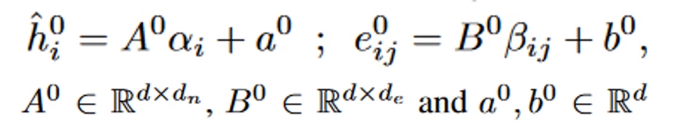








创新点
Graph Transformer将Transformer框架有效应用到了graph图之中，保留了图的拓扑结构。这是一种通用且有效的框架。
模型的输入准备
Node Feature：
Edge Feature：
$$∈ℝ^{d×1}$$
$$∈ℝ^{d×1}$$
Linear Projection：
Node Positional Econdings：
$$∈ℝ^{d×1}$$
$$∈ℝ^{d×1}$$
$$∈ℝ^{k×1}$$
使用最小的$k$个非平凡特征向量作为节点的位置编码

Slide 2
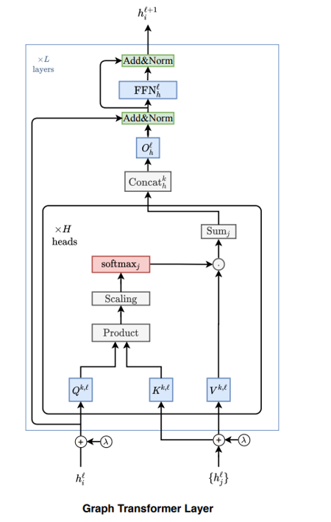
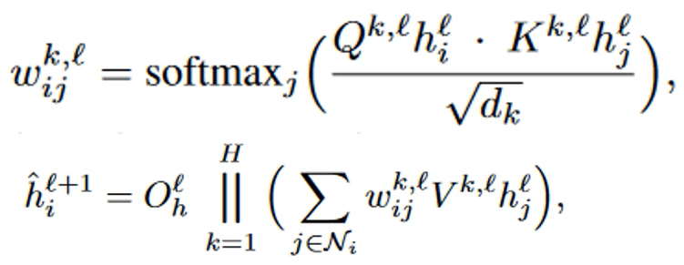
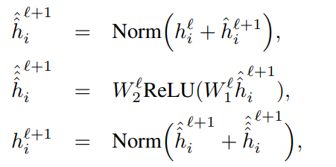











Graph Transformer Layer
$$∈ℝ^{1}$$
$$∈ℝ^{d_{k}×1}$$
$$∈ℝ^{d_{k}×1}$$
$$∈ℝ^{d×1}$$
FFN Layer
$$∈ℝ^{d×1}$$
$$∈ℝ^{d×1}$$
$$∈ℝ^{d×1}$$
$$∈ℝ^{d×1}$$
$$∈ℝ^{d×1}$$

Slide 3
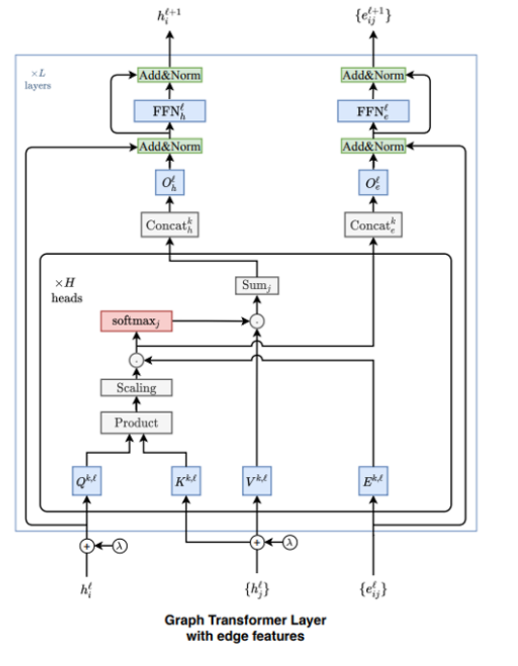


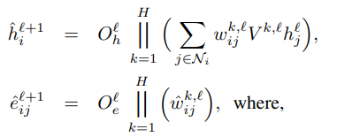
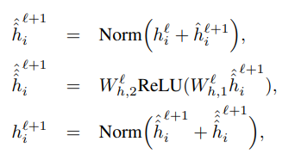
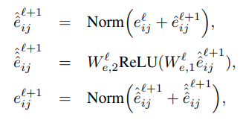










Graph Transformer Layer with edge features
$$∈ℝ^{d_{k}}$$
$$∈ℝ^{d_{k}×1}$$
$$∈ℝ^{d×1}$$
FFN Layer
$$∈ℝ^{d×1}$$
$$∈ℝ^{d×1}$$
$$∈ℝ^{d×1}$$
$$∈ℝ^{d×1}$$
$$∈ℝ^{d×1}$$

